Slide 1
Драма народнага жыцця ў трылогіі І.Мележа. Паглыбленне паняцця пра стыль пісьменніка
Абагульняючы ўрок па “Палескай хроніцы” І.Мележа

Slide 2
Мэты ўрока
1. Замацаваць веды вучняў пра жыццёвы і творчы шлях пісьменніка;
2. Адлюстраваць майстэрства І.Мележа-псіхолага, асаблівасці стылю пісьменніка;
3. Даць паняцце стылю пісьменніка;
4. Фарміраваць уменне аналізаваць герояў твора;
4. Развіваць у вучняў лепшыя чалавечыя якасці, эстэтычны густ;
5. Развіваць мысленне, мову.

Slide 3
Літаратурная віктарына
1. Дзе, калі і ў якой сям’і нарадзіўся І.Мележ?
2. Што вы ведаеце пра яго дзяцінства?
3. Раскажыце пра яго навучанне?
4. Чаму ён не скончыў Маскоўскі інстытут гісторыі, філасофіі і літаратуры?
5. Ці ўдзельнічаў пісьменнік у ваенных дзеяннях у час ВАв?
6. Дзе і калі атрымаў І.Мележ вышэйшую адукацыю?
7. У якім годзе ён атрымаў званне народнага пісьменніка Беларусі?
8. За які твор і калі ён быў удастоены Ленінскай прэміі?
9. Што вы ведаеце пра яго творчасць?
10. Дзе і калі памёр І.Мележ?

Slide 4
Дзяцінства І.Мележа
Дата нараджэння будучага пісьменніка - -8 лютага 1921 года. Бацькі – сяляне: Павел Фёдаравіч і Марыя Дзянісаўна Мележы. Зямлі ў іх было мала, бацьку даводзілася займацца рамяством, шукаць работу ў Юравічах і па суседніх вёсках.
Любоў да родных мясцін пранёс пісьменнік праз усё жыццё. “Багата можа быць у чалавека за жыццё іншых куткоў, - пісаў ён у аўтабіяграфіі, - і больш слаўных і больш выдатных, але гэты куток, і не слаўны, і не выдатны, можа, нічым, не забываецца, не адступае ўдалеч, сярод іншых дарагіх, хвалюючых успамінаў – ён самы дарагі, самы шчымлівы!”

Slide 5
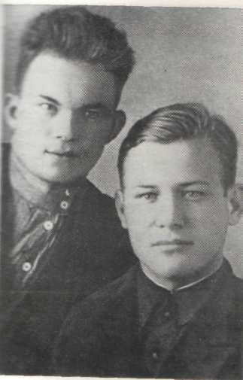
Вучоба І.Мележа
Пачатковую адукацыю І.Мележ атрымаў у Глінішчах, школу-сямігодку закончыў у Алексічах. У школьныя гады шмат маляваў, марыў стаць мастаком, удзельнічаў у драмгуртку. У старэйшых класах захапіўся творамі беларускіх і рускіх пісьменнікаў. У 1938 годзе закончыў з атэстатам выдатніка дзесяцігодку.
Пасля заканчэння сярэдняй школы пайшоў працаваць у Хойніцкі райком камсамола.Гэты перыяд ён успамінаў заўсёды з радасцю і ўдзячнасцю : ён набыў шырэйшы погляд на жыццё, навучыўся жыць радасцямі і клопатамі іншых людзей.
У 1939 годзе юнак паступае ў Маскоўскі інстытут гісторыі, філасофіі і літаратуры, а ў наступным годзе прызываецца ў армію. Па заканчэнні тэрміну вайсковай службы павінен быў вярнуцца ў свой інстытут, але наступіла вайна.

Slide 6
Вайна для пісьменніка
Вайна … аказалася… нечаканай, незвычайнай, непараўнанай ні з чым, страшнай бядою. Доўга балюча гнёў душу разлад паміж нядаўняй лагоднасцю, маладой любоўю да зямлі, да жыцця і жорсткасцю бамбёжак і першых смерцяў. Адно я ведаю цвёрда – нас не перамогуць

Slide 7
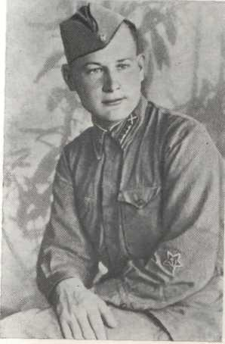
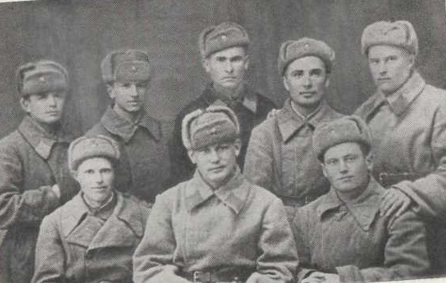
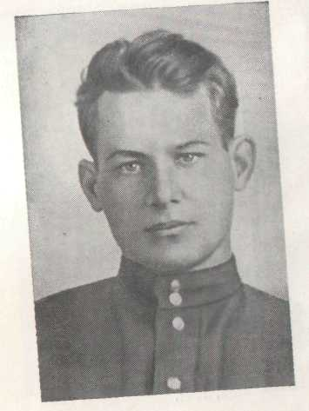
І. Мележ у час Вялікай Айчыннай вайны

Slide 8
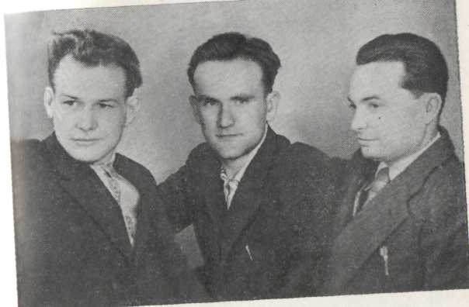
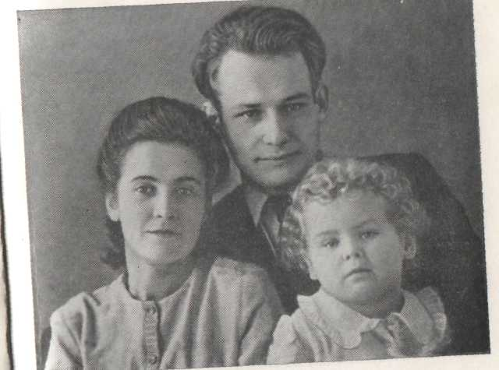
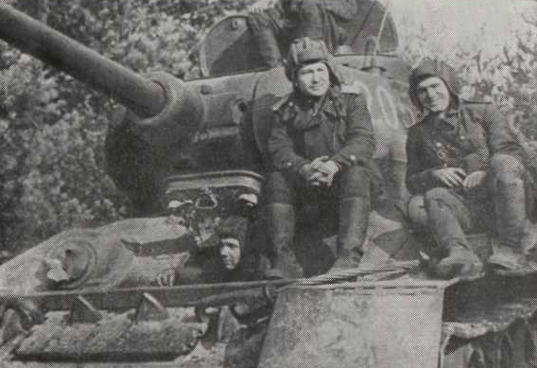
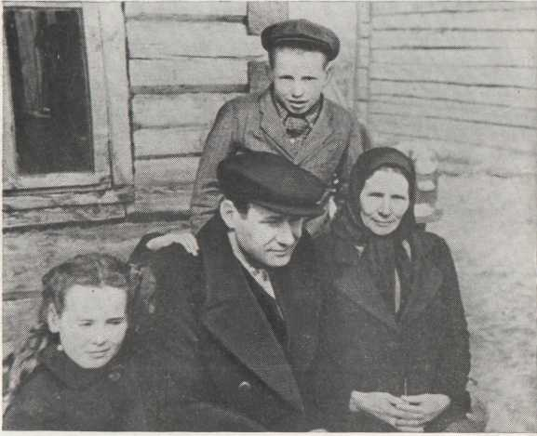
Асабістае жыццё пісьменніка

Slide 9
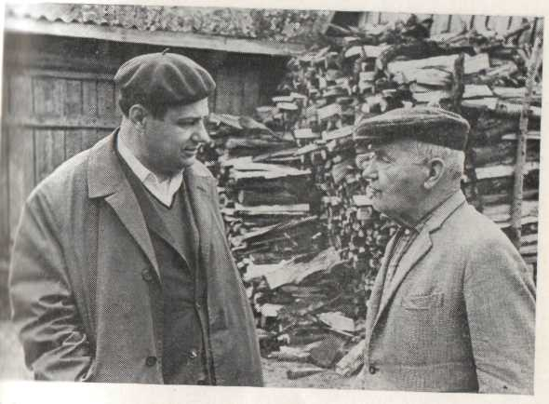
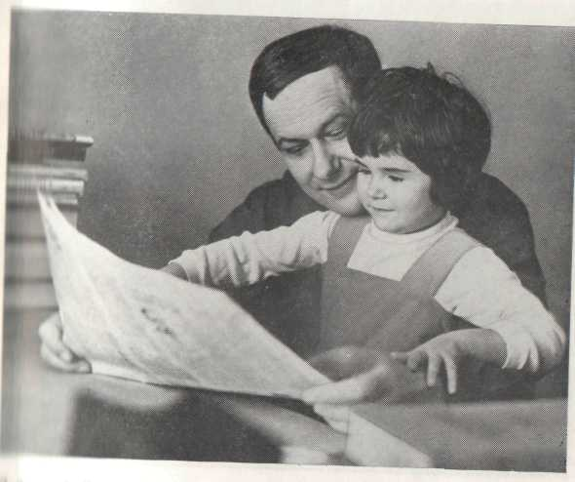
Асабістае жыццё І.Мележа

Slide 10
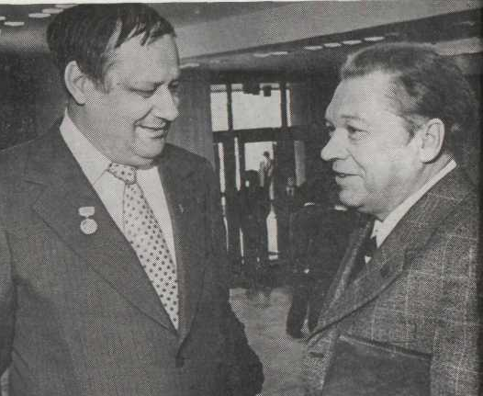
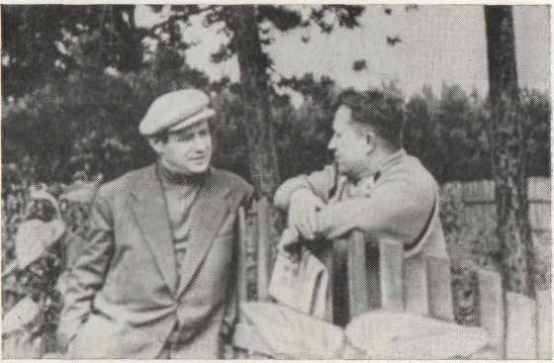
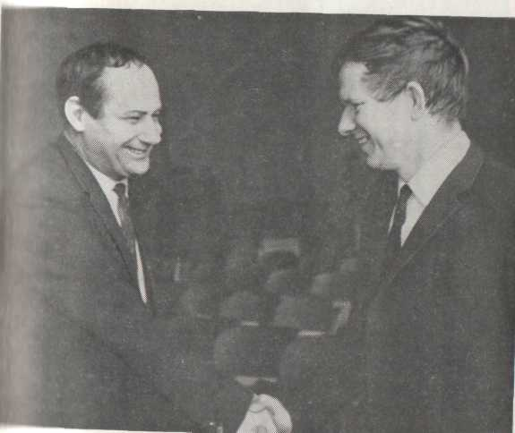
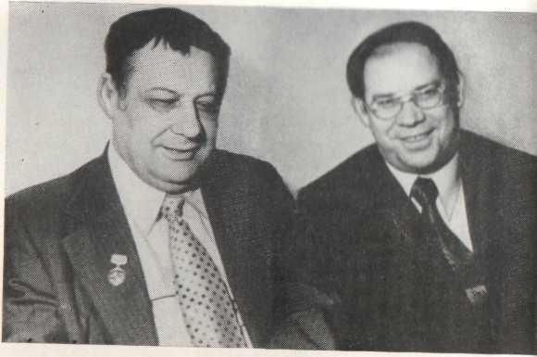
І.Мележ сярод сяброў па пяру

Slide 11
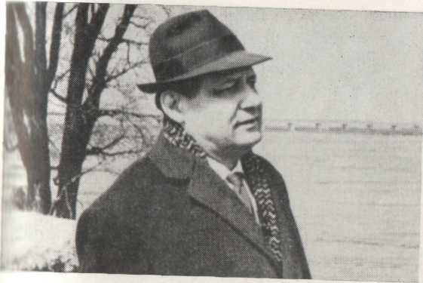
На ўлонні роднай прыроды

Slide 12
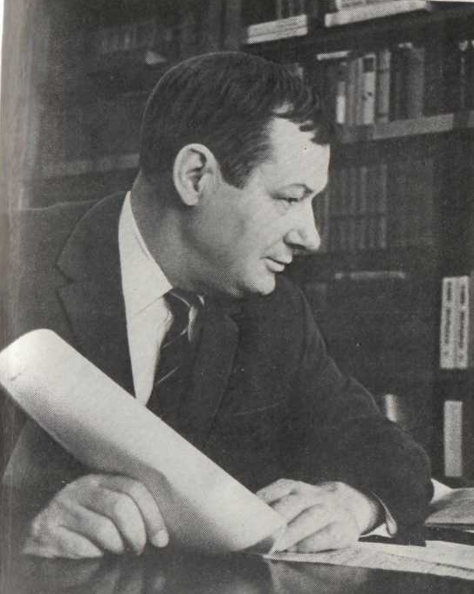
Дома за рабочым сталом

Slide 13
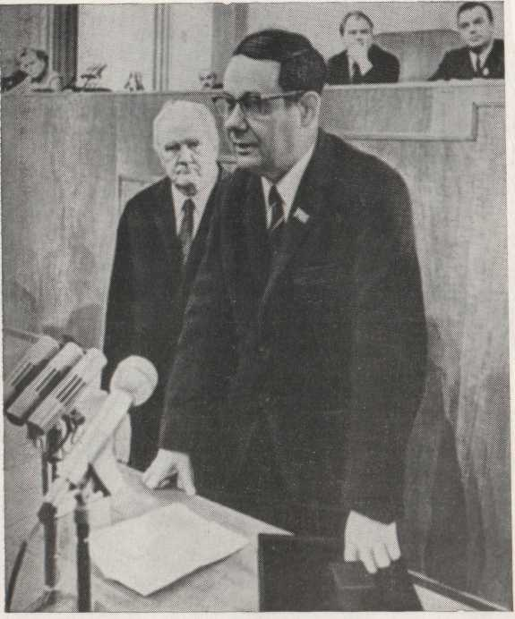
У час уручэння Ленінскай прэміі за раманы “Людзі на балоце”, “Подых навальніцы”

Slide 14
Этап падрыхтоўкі да тлумачэння новага матэрыялу
1. У рамане І.Мележа “Людзі на балоце” пісьменнік звярнуўся да традыцыйнай тэмы ў літаратуры , але раман быў успрыняты як наватарскі. Чаму?
2. Што такое стыль? Ад чаго залежыць стыль пісьменніка?
3. Ці прысутнічае ў рамане псіхалагічны аналіз? Як вы разумееце гэтае паняцце?
4. Якую ролю адыгрывае ў рамане пейзаж? Прывядзіце прыклады з рамана.
5. Дзеля чаго ў рамане падаецца няўласна – простая мова і дыялогі?
6. Ці з’яўляецца “ Палеская хроніка “эпапеяй жыцця беларускага народа?
7. Як склалася далейшае жыццё Ганны, Васіля, Яўхіма, Хадоські і іншых герояў “Палескай хронікі”?
8. Якія новыя героі з’явіліся ў “Палескай хроніцы”?
9. Якое ўражанне ў вас засталося пасля знаёмства з творам?

Slide 15
Інфармацыя для запісу ў сшыткі
Мастацкі стыль – гэта сукупнасць устойлівых ідэйна-мастацкіх асаблівасцей творчасці пісьменніка, абумоўленых яго палітычнымі поглядамі, эстэтычнымі прынцыпамі, адметнасцю творчай індывідуальнасці.
Стыль – гэта сукупнасць усіх выяўленчых прынцыпаў, якімі карыстаецца пісьменнік.
Мова пісьменніка – праяўленне стылю пісьменніка. Мова – відавочны носьбіт стылю, як знешняя форма твора.
Стыль І.Мележа – псіхааналітычны.
Псіхалагічны аналіз – гэта даследванне глыбокіх, складаных, часта супярэчлівых чалавечых перажыванняў і ўчынкаў у адзінстве з прычынамі, якія іх выклікаюць. Ён дае магчымасць мастаку намаляваць цэласны характар чалавека.
Вялікую ролю адыгрывае ў рамане пейзаж.
Вялікую ролю адыгрывае ў рамане для раскрыцця ўнутранага свету няўласна – простая мова, дыялогі.

Slide 16
Этап падрыхтоўкі да выканання дамашняга задання
Падрыхтавацца да абароны праектаў па наступных тэмах:
1. Шляхі – дарогі Васіля і Ганны ( раман І.Мележа “Людзі на балоце” )
2. Вобраз Васіля Дзятла ( “Палеская хроніка” І.Мележа )
3. Вобраз Ганны Чарнушкі ( “Палеская хроніка” І.Мележа )
4. Вобраз Яўхіма Глушака ў рамане І.Мележа “ Людзі на балоце”
5. Лёс беларускага народа ў цыкле раманаў І.Мележа “ Палеская хроніка”
6. Палеская вёска 20-х гадоў ( “Палеская хроніка” І.Мележа )
7. Мой любімы герой у “Палескай хроніцы” І.Мележа
8. Камуніст “ ленінскага тыпу “ (вобраз Апейкі ў “Палескай хроніцы” І.Мележа)
9. Калектывізацыя вёскі ў “Палескай хроніцы” І.Мележа. Ці патрэбна яна была?
10. Каханне. Што гэта радасць ці боль? ( вобраз Ганны ў “Палескай хроніцы” І.Мележа)
Рэфлексія
Працягніце незакончаныя сказы
1.Сёння я…
2.Я зразумеў,што….
3.Мяне зацікавіла….
4.Мяне засмуціла….
5.Я запомніў,што…
6.Я думаю,што…

